Slide 1
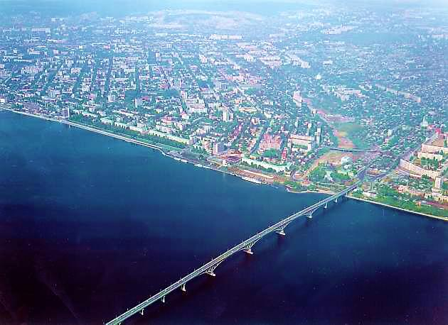
Муниципальное дошкольное образовательное учреждение
«Детский сад компенсирующего вида № 163» г. Саратова
Проект:
Саратов
парковый

Slide 2
Образовательные области:
познание;
социализация;
коммуникация;
художественное творчество;
чтение художественной литературы;
здоровье;
музыка.
Вид проекта: творческо-информационный.
Продолжительность: март – апрель 2013 года.
Участники проекта: воспитатели средней группы № 4 – Ю.А. Сковородникова, М.В. Шерстнева; учитель-логопед Л.М. Кутателадзе; педагог-психолог В.В. Цыцаркина; воспитанники средней группы МДОУ «Детский сад компенсирующего вида № 163» г. Саратова, их родители.

Slide 3
Актуальность проекта «Саратов парковый»
Дошкольный возраст – это фундамент общего развития ребёнка, стартовый период высоких человеческих начал. Это период, когда необходимо заложить у детей нравственные основы, которые сделают их более устойчивыми к нежелательным жизненным ситуациям, научат их правилам общения и умению жить среди людей.
Общеизвестно, что дошкольники очень эмоциональны. Это эмоционально – образное восприятие окружающего мира может стать основой формирования патриотических чувств, нравственных ценностей, навыков сотрудничества.
Особую тревогу вызывает наблюдение снижения патриотических чувств. В результате бесед и ежедневного общения было выявлено, что у детей средней группы недостаточно знаний о достопримечательностях города Саратова: памятниках, музеях, парках, театрах и др.
Мы считаем, что через целенаправленное ознакомление с парками и флорой родного города, достигается наша задача – помочь дошкольнику открывать Родину в том, что ему близко и понятно (парки г. Саратова); углубить чувство патриотизма и способствовать развитию нравственных ценностей.

Slide 4
Цель проекта «Саратов парковый»:
Формирование любви к родному городу и чувства патриотизма через ознакомление с парками города Саратова.
Задачи:
воспитывать любовь к родному городу Саратову;
обогатить представление детей о парках г. Саратова;
формировать нравственные ценности и чувство патриотизма;
изучить литературу по теме «Саратов парковый»;
разработать систему мероприятий по просвещению воспитанников средней группы и их родителей;
повысить уровень профессиональной компетенции педагогов по данной теме.

Slide 5
Предполагаемый результат:
1. повышение общего развития детей и расширение кругозора;
2. положительная динамика в работе над лексико-грамматическим строем речи, развитием связной речи, а также обогащение и накопление словарного запаса по данной теме;
5. положительная динамика в развитии познавательных процессов;
6. гармонизация психоэмоционального состояния детей;
7. повышение интереса к достопримечательностям родного города.
Продукты проектной деятельности:
1. фотоколлаж «Мои любимые парки»;
2. дидактическая игра «Угадай-ка»;
3. дидактическая игра «Разрезные картинки»;
4. конкурс-выставка рисунков «Мой любимый парк»;
5. анкета для родителей;
6. электронный учебно-методический комплект «Саратов парковый»;
7. презентация «Саратов парковый».

Slide 6
Рекомендуем почитать:
В. И. Вардугин «Саратовская азбука : Великие земляки и достопримечательности родного края - слава и гордость нашей губернии», - Саратов : Дет. книга, 2003 г.
Хорошо ли вы знаете, чем гордится саратовский край? «Азбука» - первый опыт в простой и запоминающейся форме рассказать о достопримечательностях нашей области, о людях, прославивших её своим трудом и талантом. Даётся много иллюстраций – фотографий, рисунков, репродукций, в которых запечатлены символы славы и гордости саратовской земли. Книга рассчитана на всех, кому дорога история родного края, особенно на юного читателя; рекомендуется и для семейного чтения.

Slide 7
Использованные источники:
1. А. И. Яшин, В. Х. Валеев «Сто страниц о Саратове», – Саратов : Коммунист, 1990 г.
2. Демин А.М., Воскресенский С.Г., Уставщикова С.В. и др. «Два века губернии. Саратовский край – из прошлого в настоящее. Историко-публицистическое издание», – Саратов: издательская фирма “Кадр”, 1997 г.
3. Нищева Н.В. «Картотека подвижных игр, упражнений, физкультминуток, пальчиковой гимнастики», – СПб.: «ДЕТСТВО-ПРЕСС», 2010 г.
4. http://www.sarrest.ru/
5. Фотографии презентаций: www.images.yandex.ru, www.google.ru, http://www.sarrest.ru/, http://ulchatka.ru/archives/2877, личные фотографии.

Slide 8
Благодарим
за
внимание!

